Slide 1
TESTE DE Software
Profº robson B Souza
Senai jaguariúna/sp

Slide 2
Introdução
Teste de software é o processo de avaliar um sistema ou aplicativo de software para identificar erros, garantir que ele funcione conforme o esperado e verificar se atende aos requisitos do cliente e aos padrões de qualidade. Envolve a execução de um sistema de software para identificar e corrigir falhas antes de sua liberação para os usuários finais.

Slide 3
Motivação
Ocorrência de falhas humanas no processo de desenvolvimento de software é considerável
Processo de testes é indispensável na garantia de qualidade de software
Custos associados às falhas de software justificam um processo de testes cuidadoso e bem planejado

Slide 4
Conceitos Básicos

Slide 5
Falta, erro e falha
Falha
Incapacidade do software de realizar a função requisitada (aspecto externo)
Exemplo
Terminação anormal, restrição temporal violada
Falta
Causa de uma falha
Exemplo
Código incorreto ou faltando

Slide 6
Falta, erro e falha
Erro
Estado intermediário (instabilidade)
Provém de uma falta
Pode resultar em falha, se propagado até a saída

Slide 7
Falta, erro e falha
Falta
Erro
Falha

Slide 8
Noção de confiabilidade
Algumas faltas escaparão inevitavelmente
Tanto dos testes
Quanto da depuração
Falta pode ser mais ou menos perturbadora
Dependendo do que se trate e em qual freqüência irá surgir para o usuário final

Slide 9
Noção de confiabilidade
Assim, precisamos de uma referência para decidir
Quando liberar ou não sistema para uso
Confiabilidade de software
É uma estimativa probabilística
Mede a frequência com que um software irá executar sem falha
Em dado ambiente
E por determinado período de tempo
Assim, entradas para testes devem se aproximar do ambiente do usuário final

Slide 10
Dados e Casos de Teste
Dados de Teste
Entradas selecionadas para testar o software
Casos de Teste
Dados de teste, bem como saídas esperadas de acordo com a especificação (Veredicto)
Cenários específicos de execução

Slide 11
Finalidade dos testes
Averiguar se todos os requisitos do sistema foram corretamente implementados
Assegurar, na medida do possível, a qualidade e a corretude do software produzido
Reduzir custos de manutenção corretiva e re-trabalho

Slide 12
Finalidade dos testes
Assegurar a satisfação do cliente com o produto desenvolvido
Identificar casos de teste com elevada probabilidade para revelar erros ainda não descobertos (com quantidade mínima de tempo e esforço)
Verificar a correta integração entre todos os componentes de software

Slide 13
Eficácia de Testes
A atividade de teste é o processo de executar um programa com a intenção de descobrir um erro
Um bom caso de teste é aquele que apresenta uma elevada probabilidade de revelar um erro ainda não descoberto
Um teste bem sucedido é aquele que revela um erro ainda não descoberto

Slide 14
Padronização de Testes
Sistemático
Testes aleatórios não são suficientes
Testes devem cobrir todos os fluxos possíveis do software
Testes devem representar situações de uso reais
Documentado
Que testes foram feitos, resultados, etc.
Repetível
Se encontrou ou não erro em determinada situação, deve-se poder repeti-lo

Slide 15
Abordagens de teste
Abordagem funcional (“caixa preta”)
Os testes são gerados a partir de uma análise dos relacionamentos entre os dados de entrada e saída, com base nos requisitos levantados com os usuários
Especificação (pré e pós-condições)
Geralmente é aplicado durante as últimas etapas do processo de teste

Slide 16
Abordagens de teste
Abordagem funcional (“caixa preta”)
Tem o objetivo de encontrar
Erros associados a não satisfação da especificação
Erros na GUI
Erros nas estruturas de dados ou acesso ao banco de dados
Problemas de integração

Slide 17
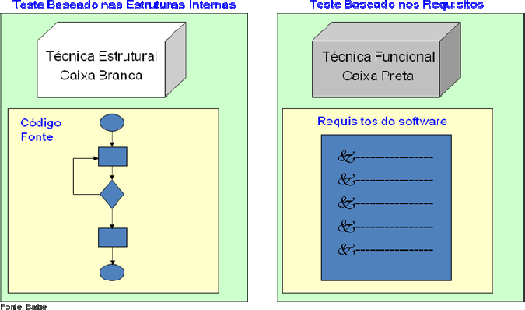

Slide 18
Abordagens de teste
Abordagem estrutural (“caixa branca”)
Os testes são gerados a partir de uma análise dos caminhos lógicos possíveis de serem executados
Conhecimento do funcionamento interno dos componentes do software é usado

Slide 20
Abordagens de teste
Abordagem estrutural
Objetivo
Garantir que todos os caminhos independentes dentro de um módulo tenham sido exercitados pelo menos uma vez
Realizar todas as decisões lógicas para valores falsos e verdadeiros
Executar laços dentro dos valores limites
Avaliar as estruturas de dados internas

Slide 21
Abordagens de teste
Abordagem estrutural
Programador
Testa o programa em pedaços
Encontra quais as partes do programa que já foram testadas
Conhece quais partes do programa serão modificadas
Verifica os limites internos no código que são invisíveis ao testador externo
“É parte da atividade de codificação”

Slide 22
Estágios de Teste
Teste de Unidade
Teste de Integração
Teste de Sistema
Teste de Aceitação

Slide 23
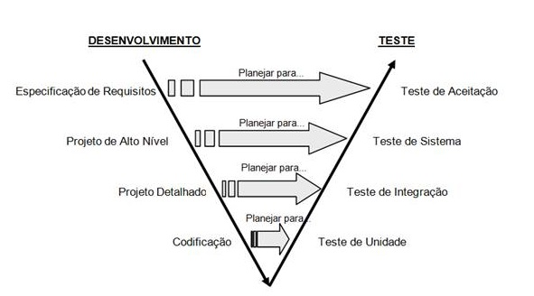

Slide 24
Estágios de teste
Teste de unidade
Componentes individuais (ex.: métodos, classes) são testados para assegurar que os mesmos operam de forma correta

Slide 25
Estágios de teste
Teste de integração
A interface entre as unidades integradas é testada
Teste de sistema
Os elementos de software integrados com o ambiente operacional (hardware, pessoas, etc.) são testados como um todo

Slide 26
Estágios de teste
Testes de aceitação (“caixa preta”) são realizados pelo usuário
Finalidade é demonstrar a conformidade com os requisitos do software
Envolve treinamento, documentação e empacotamento
Podem ser de duas categorias:
Testes alfa
Feitos pelo usuário, geralmente nas instalações do desenvolvedor, que observa e registra erros e/ou problemas

Slide 27
Estágios de teste
Testes de aceitação (“caixa preta”) são realizados pelo usuário
Testes beta
Feitos pelo usuário, geralmente em suas próprias instalações, sem a supervisão do desenvolvedor. Os problemas detectados são então relatados para o desenvolvedor

Slide 28
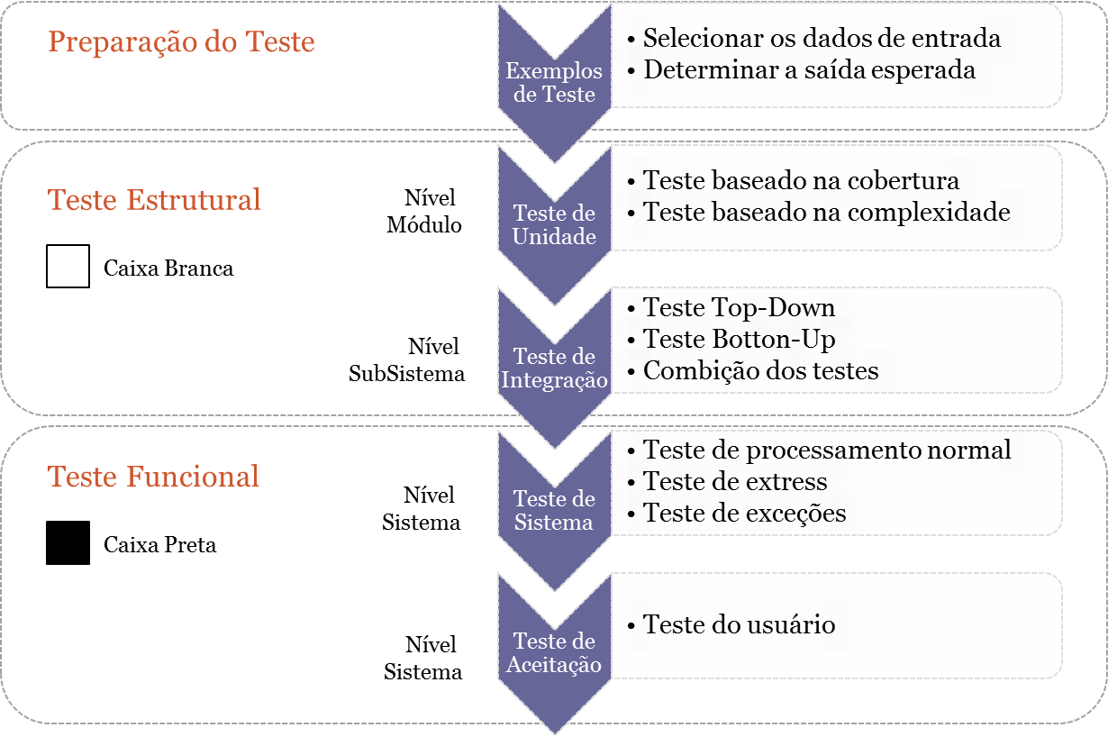

Slide 29
Tipos de Teste
São definidos em relação aos diversos tipos de requisitos descritos no documento de requisitos
Alguns exemplos são:
Teste funcional
Teste de recuperação de falhas
Teste de segurança
Teste de performance
Teste de carga

Slide 30
Tipos de teste
Teste funcional (regras de negócio)
A funcionalidade geral do sistema em termos de regras de negócio (fluxo de trabalho) é testada
Condições válidas e inválidas

Slide 31
Tipos de teste
Teste de recuperação de falhas
O software é forçado a falhar de diversas maneiras para que seja verificado o seu comportamento
Bem como a adequação dos procedimentos de recuperação
A recuperação pode ser automática ou exigir intervenção humana

Slide 32
Tipos de teste
Teste de segurança e controle de acesso
Verifica se todos os mecanismos de proteção de acesso estão funcionando satisfatoriamente
Teste de integridade de dados
Verifica a corretude dos métodos de acesso à base de dados e a garantia das informações armazenadas

Slide 33
Tipos de teste
Teste de performance
Verifica o tempo de resposta e processamento (para diferentes configurações, número de usuários, tamanho do BD, etc.)
Exemplo
Recuperar conta de usuário em x segundos
São necessários definir
Servidores e clientes, sistemas operacionais e protocolos utilizados

Slide 34
Tipos de teste
Teste de volume (carga)
Foca em transações do BD
Verifica se o sistema suporta altos volumes de dados em uma única transação
Verifica o número de terminais, modems e bytes de memória que é possível gerenciar

Slide 35
Tipos de teste
Teste de estresse
Verifica a funcionalidade do sistema em situações limite
Pouca memória ou área em disco, alta competição por recursos compartilhados (ex: vários acessos/transações no BD ou rede)
Exemplo: pode-se desejar saber se um sistema de transações bancárias suporta uma carga de mais de 100 transações por segundo ou se um sistema operacional pode manipular mais de 200 terminais remotos

Slide 36
Tipos de teste
Teste de configuração ou portabilidade
Verifica o funcionamento adequado do sistema em diferentes configurações de hardware/software
O que testar
Compatibilidade do software/hardware
Configuração do servidor
Tipos de conexões com a Internet
Compatibilidade com o browser

Slide 37
Tipos de teste
Teste de instalação e desinstalação
Verifica a correta instalação e desinstalação do sistema para diferentes plataformas de hardware/software e opções de instalação
O que testar
Compatibilidade do hardware e software
Funcionalidade do instalador/desinstalador sob múltiplas opções/condições de instalação
GUI do programa instalador/desinstalador

Slide 38
Tipos de teste
Teste da GUI (usuário)
Aparência e comportamento da GUI
Navegação
Consistência
Aderência a padrões
Tempo de aprendizagem
Funcionalidade

Slide 39
Tipos de teste
Teste de documentação
Verifica se a documentação corresponde à informação correta e apropriada:
online
escrita
help sensível ao contexto
Teste de ciclo de negócios
Garante que o sistema funciona adequadamente durante um ciclo de atividades relativas ao negócio
Teste de Regressão
Reexecução de testes feitos após uma manutenção corretiva ou evolutiva
Em processos de desenvolvimento iterativos, muitos dos artefatos produzidos nas primeiras iterações são usados em iterações posteriores

